Slide 1
Alvás, álom, álmodozás
Szépkorúak Akadémiája
Dr. Petrika Erzsébet
Szolnok, 2018. május 17.

Slide 2
https://youtu.be/U4a8A3XiSg4?list=RDU4a8A3XiSg4

Slide 3
Hogy aludtak ma?
Mit álmodtak ma?
Kétféle tudatállapotunk:
ébrenlét
>
<
alvás
>>

Slide 4
Hogy aludtak ma? Mit álmodtak ma?
Az alvás (is) életszükséglet
Az álom az egészséghez fontos!
Az álmodozás a „fiatalság” záloga,
- a remény és boldogság forrása
A költő szerint: „Ábrándozás az élet megrontója, mely kancsalul festett egekbe néz”
Higgyünk-e neki? – Az előadásban a válasz!

Slide 5
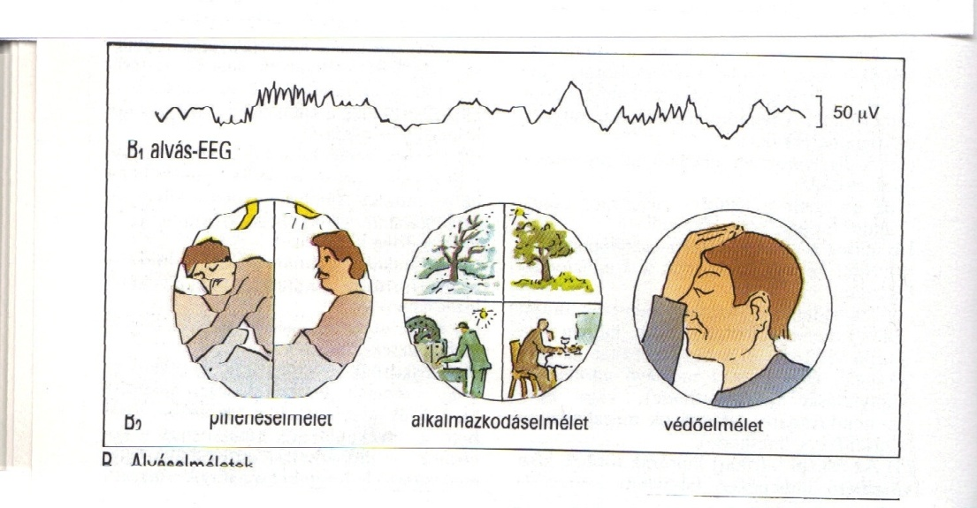
Ébrenlét és alvás
A legtöbb élőlény alszik, álmodik is.
Miért alszunk? – Nem tudjuk.

Slide 6
Mi történik velünk mikor alszunk?
Mi történik
- testünkben
- agyunkban
Testi változások:
- testhőmérséklet↓ vércukorszint↓ kortizol szint↓
- izomtónus↓
életműködések „pihenő” módban
Agyi működés változások: EEG (elektroencefalogram)

Slide 7
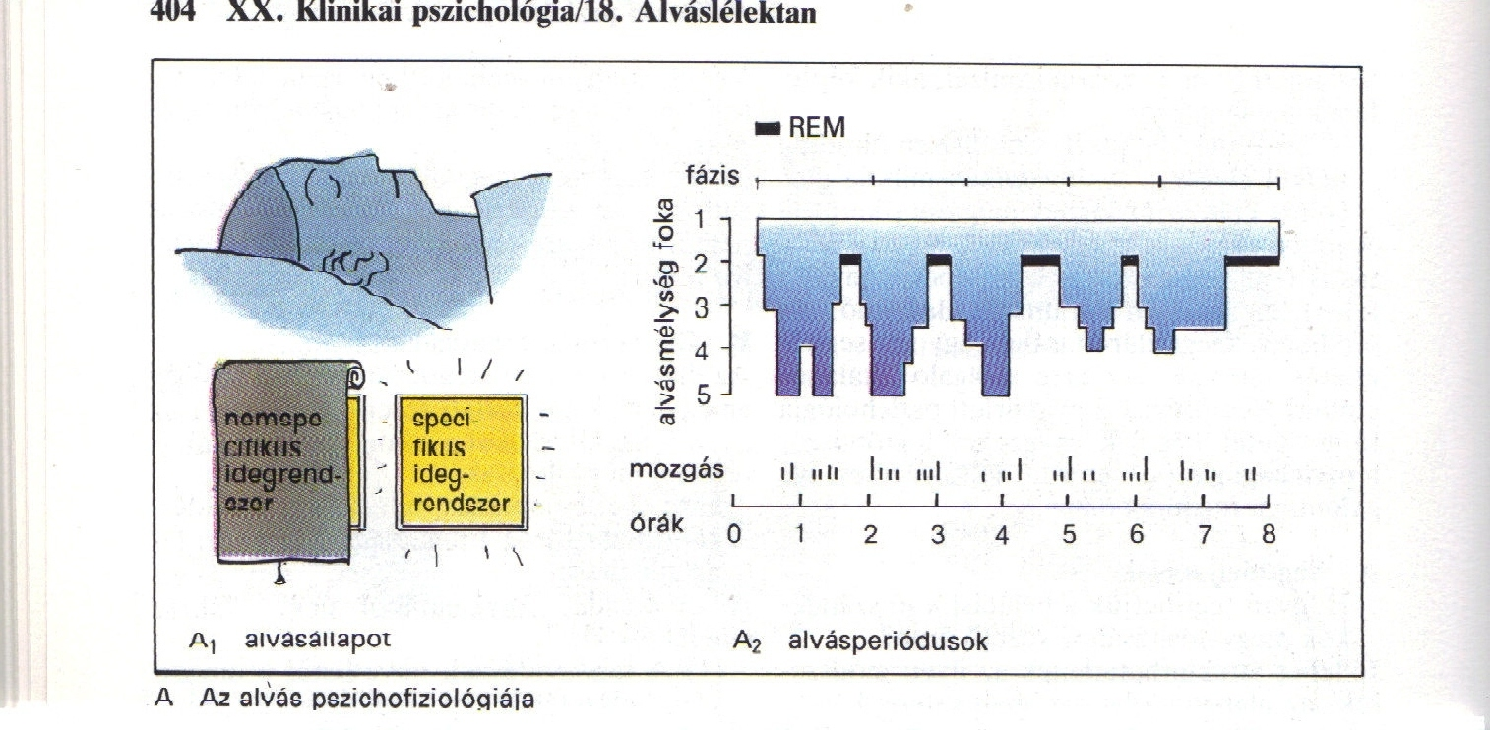
Az alvás pszichofiziológiája

Slide 8
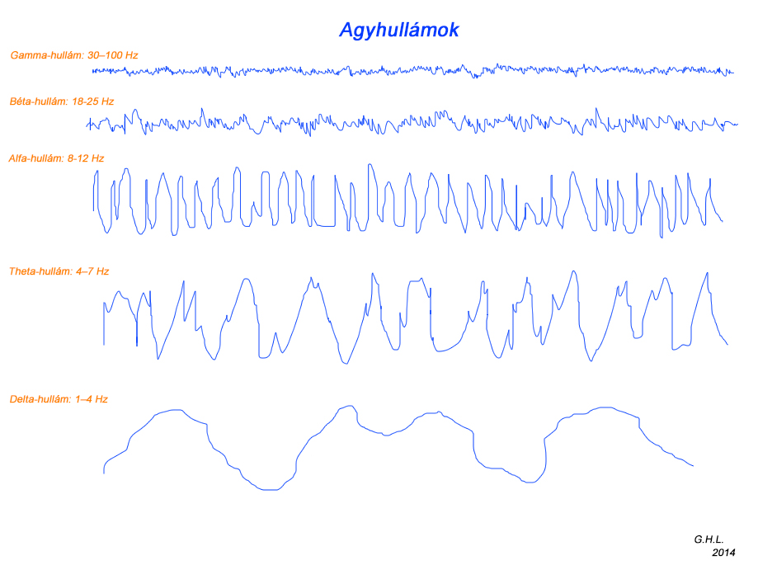

Slide 9
Miért nehéz álomba merülni egy zsúfolt nap végén?
Fokozott éberségi (arousal) szintről indulunk:
I. Non-REM fázis
1. szendergés
- 2. felületes alvás
- 3. középmély alvás
- 4. mélyalvás
II. REM- fázis (álom fázis)

Slide 10
Alvásfázisok - alvásciklusok
szendergés (1. stádium)
felületes alvás (2. stádium)
mély alvás (3. és 4. stádium), valamint
álomalvás, azaz a REM-alvás
Egy alvásciklus ideje: 90 – 120 perc
Egy éjszaka: 4-6 alvásciklus, >>> ébredés
Teljes ciklusokat aludjunk!
Fontosabb mint a ciklusok száma!

Slide 11
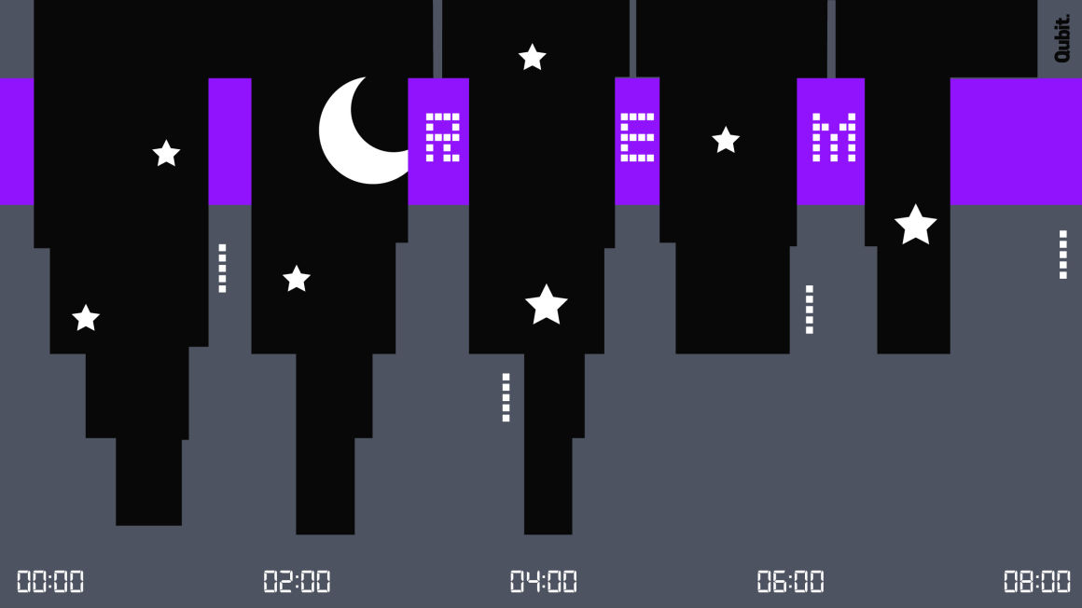
Alvás és álmodás

Slide 12
REM alvás
REM alvás (Rapid Eye Movement - gyors szemmozgások)
alvásidő 20 % -a
Ébrenlét / szendergés közeli állapot
- hasonló agyi tevékenység
gyors szemmozgások jelennek meg,
izomtónus megszűnik
Az álmok ebben a szakaszban jelennek meg.

Slide 13
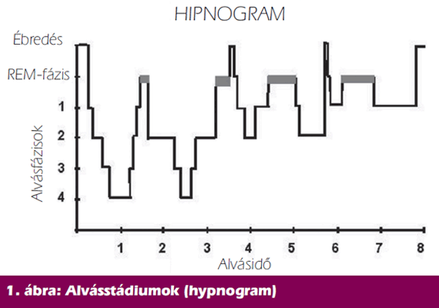
Hypnogram

Slide 14
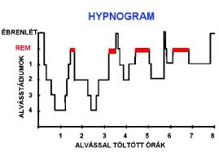
Az alvás stádiumai

Slide 15
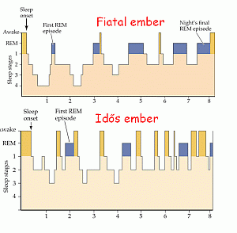
Hypnogram változása az életkorral

Slide 16
Alvási ciklusok

Slide 17
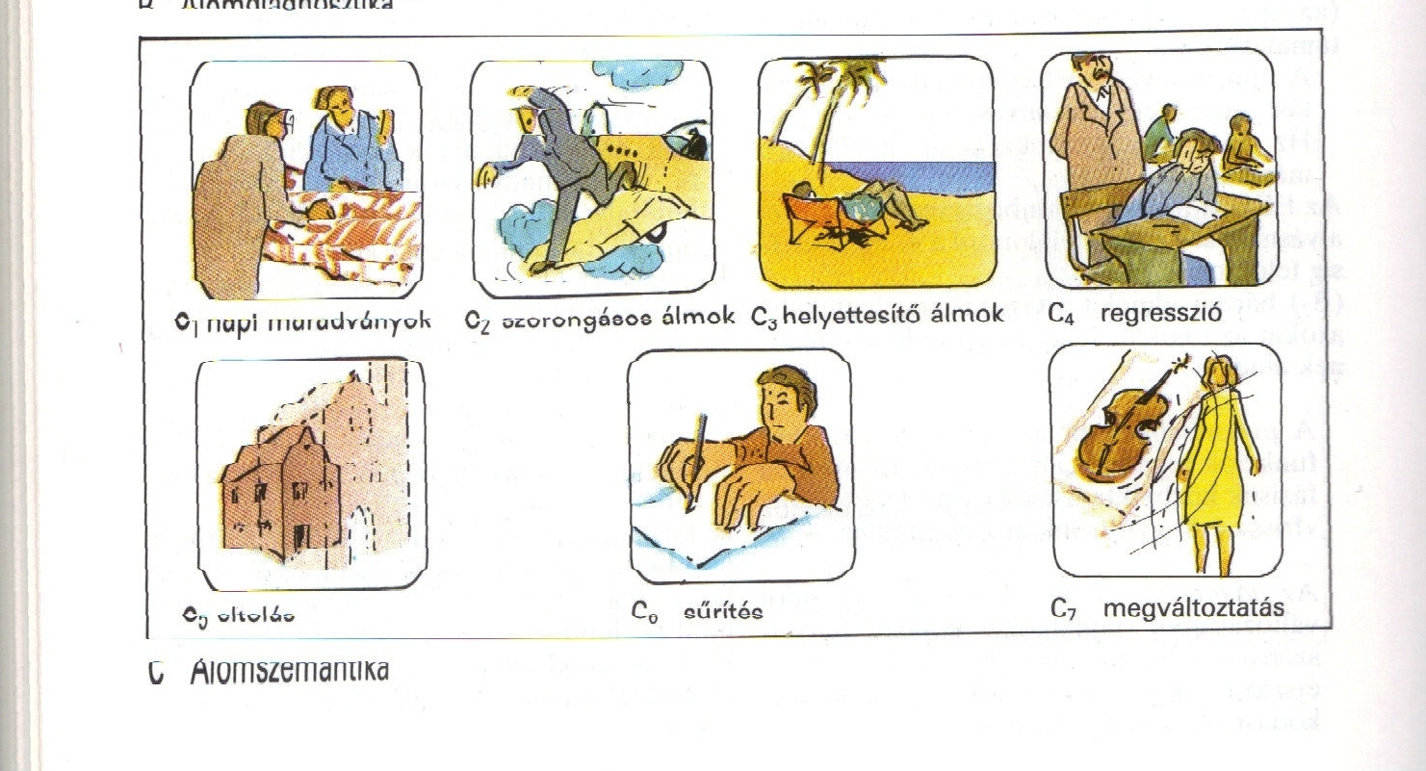
Miért álmodunk?
Nem tudjuk biztosan.

Slide 18
Mit mondanak álmaink?
Álom és valóság kapcsolata
„Királyi út a tudattalanba” (Jung)
Tér- és időkorlát megszűnik: >>
„bármi lehetséges”, - szürreális
Álom nyelve:
„rejtjeles” tartalom
- érzések a fontosak!

Slide 19
Alváshigiéné
Lazítás lefekvés előtt
Hálószoba: csendes, elsötétített
Fekhely, ágy milyensége
Étkezés lefekvés előtt
Alkohol fogyasztás
Hálóruházat
Alvási rituálé kialakítása
Napi gondok félretevése

Slide 20
Miért baj a kialvatlanság?
Romlik az alkalmazkodó képesség:
csökken a figyelem, a tűrőképesség, a munkateljesítmény
romlik a reagáló- és a tanulási képesség,
fokozódik az ingerlékenység
fáradtságérzés, kimerültség lép fel
növekvő kockázat
- testi (szomatikus) betegségekre és a
- szellemi leépülésre (demencia)

Slide 21
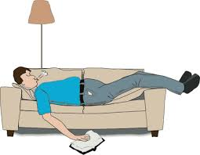
Kipihenten ébred vajon?

Slide 22
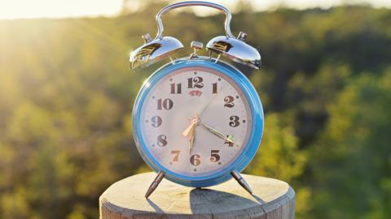
Alvászavarok
Álmatlanság
Elalvási zavar
Átalvási zavar (korai felébredés)
Alvási apnoe
Nyugtalan láb szindróma

Slide 23
Altatók
Kisgyereknek altatódal
Nagyobbaknak altatószer
Alvási praktikák („népi” gyógymódok)
Altató gyógyszer csak legvégső esetben,
rövid ideig (- hozzászokás veszély!
- mellékhatások!)

Slide 24
Mi az álom?
Álom = CSALÓKA KÉP (!)
Az álom egy CSODA (!)
Nem igazi, nem valóág, csak látszat, de valami „nagyon kellemes látszat” –
ezért >>hagyjuk magunkat „becsapni”(?)

Slide 25
Álmodozás
Nemcsak a fiatalok kiváltsága, de:
a fiatalság (egyik) titka
Az álmodozó
„megálmodja”, elképzeli, eltervezi a jövőt.
Akinek van jövője, annak van reménye.
Akinek van reménye, hisz is benne. Ezért aktívan tesz is érte – egészen addig, amíg az „álom” végül valóra válik.

Slide 26
Nappali álmod(oz)ás
Az előadás során
a passzív alvás – álmodástól
az aktív-kreatív álmodozásig
jutottunk.
Jó az álmodozás? – Idősebbeknek is?
Jó az álmodozás . –
Időseknek különösen.

Slide 27
Mi az álmodozás?
A megvalósult csoda -várása!
Ha kitartóan „álmodozunk”
- jövőkép! - és
teszünk is érte:
VALÓRA VÁLIK AZ ÁLOM!

Slide 28
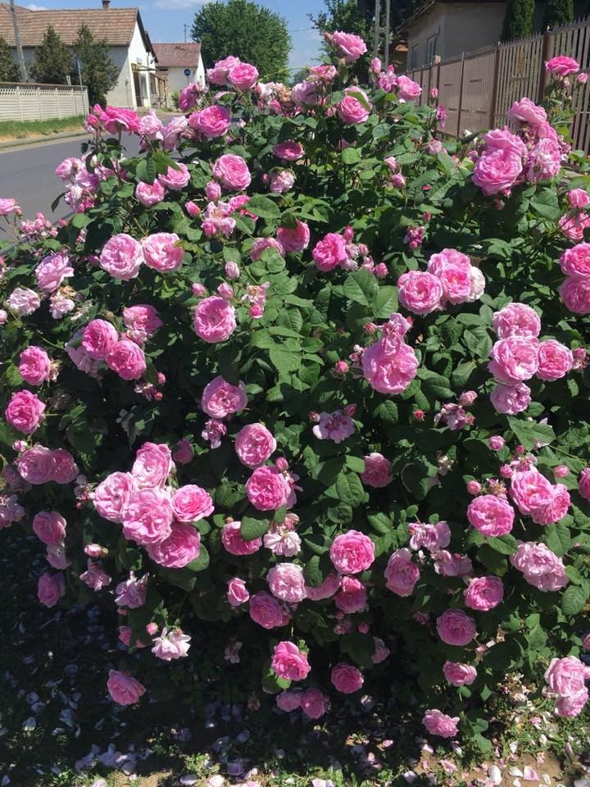
Köszönöm
szépen
figyelmüket!

Slide 29
https://www.youtube.com/watch?v=_HMjOiHqE18&feature=share

